Slide 1
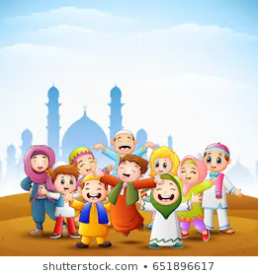
La bonté du Saint Prophète (saw) envers les enfants
National Nasirat Ijtema
Février 2021

Slide 2

Musulmane ahmadie
En tant que musulmane, nou capave tire profit de ban excellent enseignement ki Allah ine envoyer a travers le Saint Prophète(saw).

Slide 3
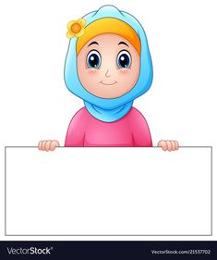

Respecter zot zenfant
Le Saint Prophète(saw) ine dire : Respecter zot ban zenfants et enseigne zot ban meilleur facon pou comportement zot.
pas blesse sentiment de zot zenfants
developpe la dignite, le respect, et haute qualite morales.
respecter ban grand dimoune.

Slide 4
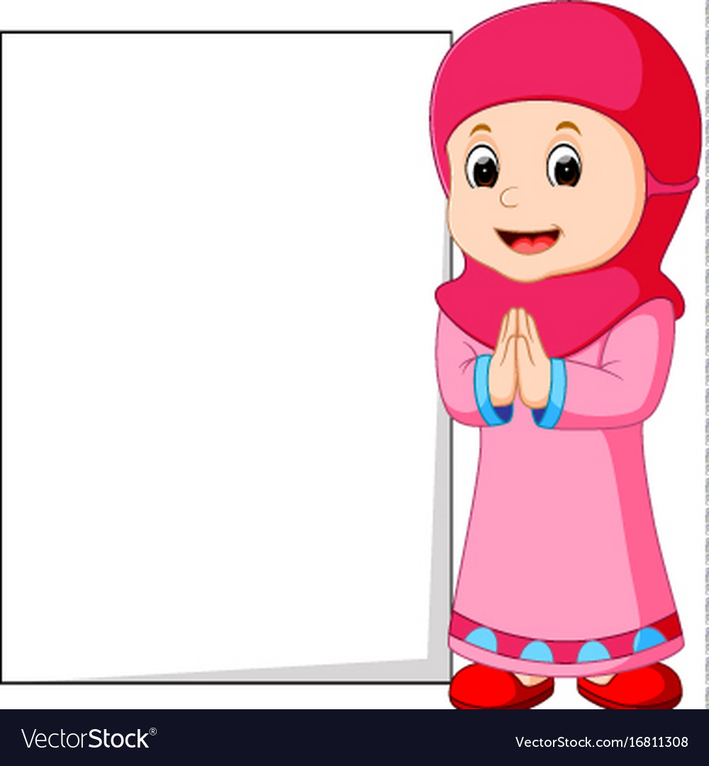

Sak zenfant bizin gagne heritage
partage du biens parmi tous so ban zenfants
pas blier ban ki plus jeune.
Le Saint Prophète (saw):
ameliore condition ban madame dans la société
donne zot la dignité
Traitement juste et égale.
Islam :
premier religion
ki ine donne ban madame le droit a l’heritage

Slide 5
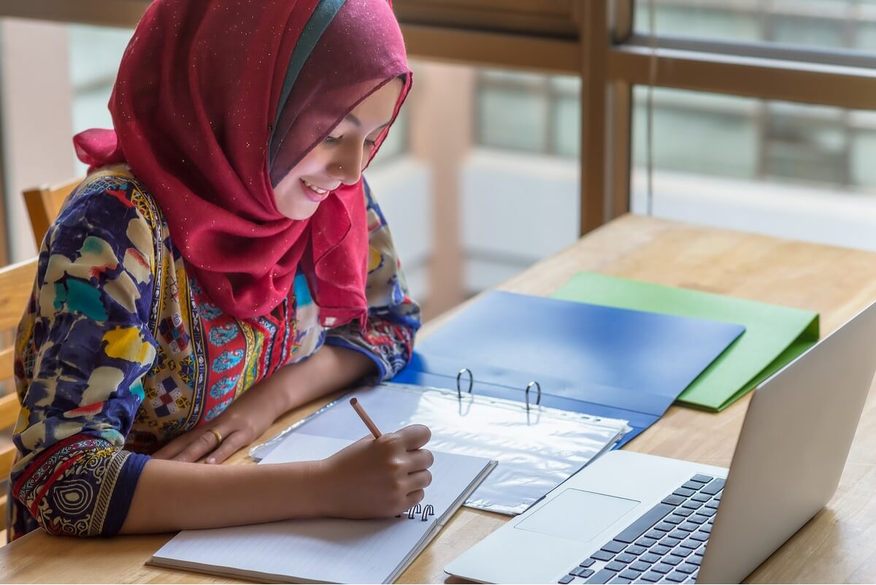
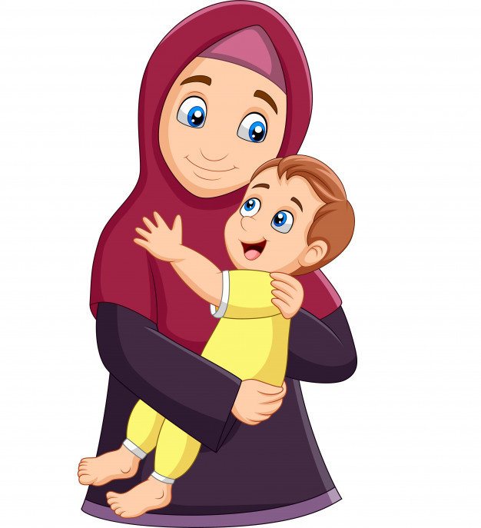
L’éducation de ban filles
Le Saint Prophète(saw) :
assurer ki zot ban fille gagne ene bon l’education.
Pou trois raison :
1. Zot pou vine ban bon maman
2. Zot pou capave faire bon tarbiyyat de zot ban zenfant.
3. Zot pou capave contribuer dans progrès la société.

Slide 6
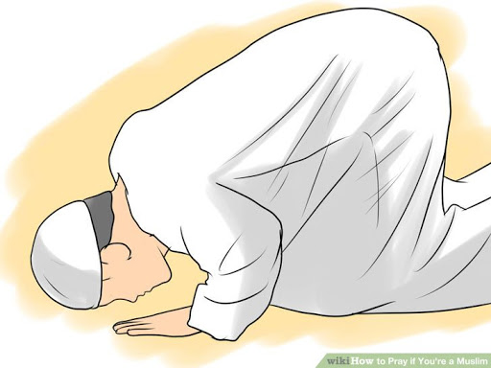
Ban parents bizin fer doa pou ban zenfants
Mo Seigneur preserve moi et mo banne zenfant contre adoration banne idoles. (14 :36)
Mo Seigneur ! Faire ki moi et tout dimoune dans mo descendance reste etabli lor la priere. (14 :41)
Nou Seigneur ! Accorde nous depi nous epoux et nou ban zenfant la joie de nou lizie et faire sakene d’entre nous vinne ene dirigeant parmi ban dimoune droite. (25 :75)

Slide 7
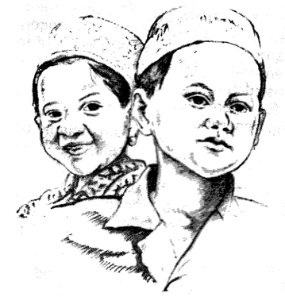
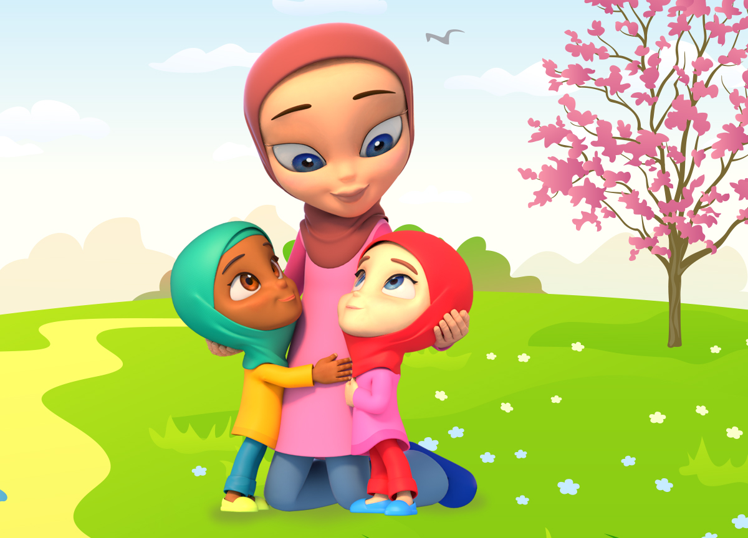
Le soin de ban orphelin
Surah Al Baqarah verset 221 :
« ….Assure zot bien-être li ene action rempli de bonté.
Pena aucanine mal la dan si zot vive ensame parceki zot frère
Allah pou conner ki san la pe promouvoir zot bien-etre et ki san la pe faire zot du tort. »
Le Saint Prophète(saw) dire : « Moi et celui ki prend compte ban nécessité ene orphelin, ki grandi li dans meilleur façon, nou pou ensame dans Paradis couma deux les doigts de ene sel la main. »

Slide 8
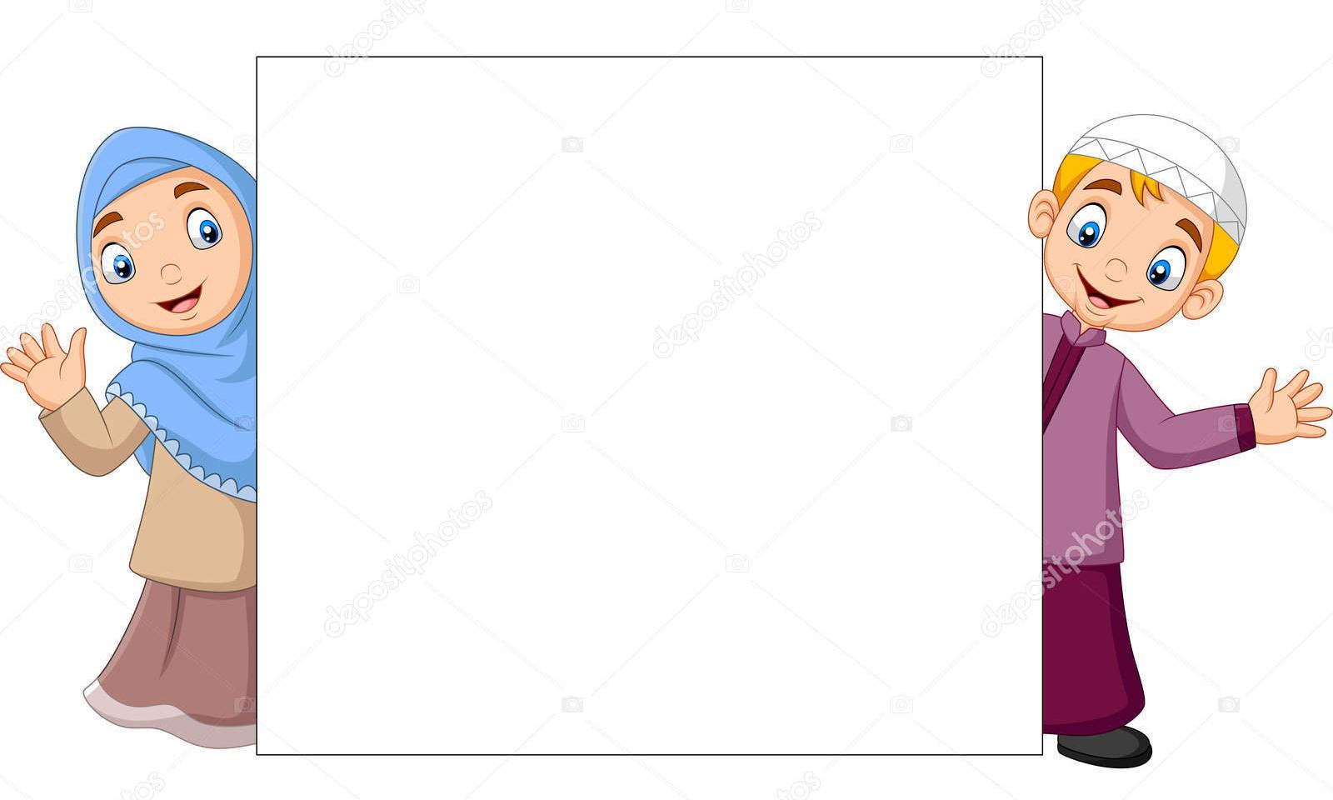
Traite tous zenfants pareille
Le Saint Prophète (saw) :
Bizin équitable dans zot relations avec zot zenfants
Equitable dans seki zot donne zot zenfants.

Slide 9
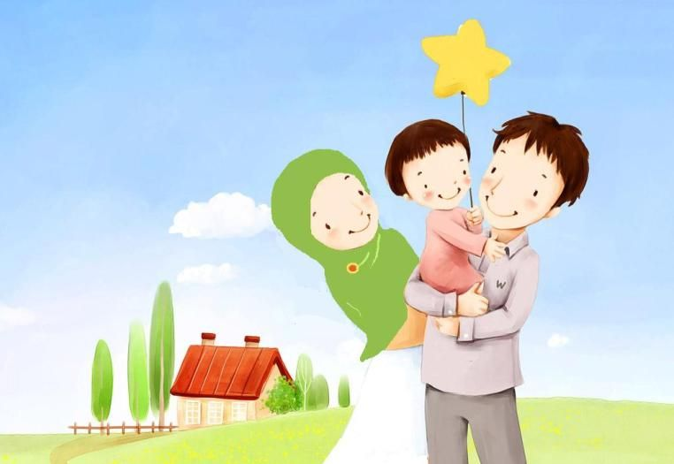
L’affection pou ban zenfants
Le Saint Prophete (saw):
« Si tone prive to zenfant de l’amour et de la misericorde d’Allah, ki mo pou capave faire? »

Slide 10
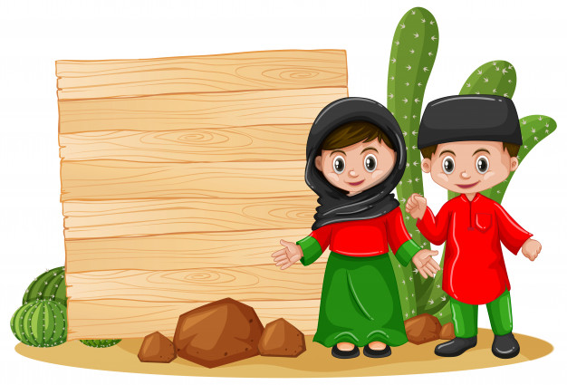
Puni ban zenfants
Le Saint Prophète (saw) ine empêche n’importe ki san la pou batte ene zenfant lors so visage.

Slide 11
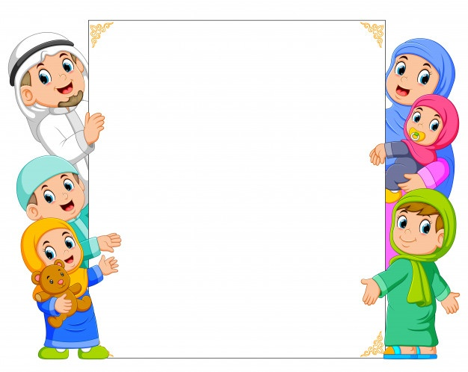
Garde zot promesse
Le Saint Prophète (saw) :
« Si to promette ene zenfant ene kikosz et to pas respecter to promesse. Alors to commette péché pareille couma ene dimoune ki coz menti. »

Slide 12

Mensonge
l’habitude ki bien difficile pou debarasser.
Ban zenfant copier ban grand dimoune.
Ban grand bizin montrer bon l’exemple … evite dire ban mensonge.

Slide 13

Conclusion
Suive ban etiquette de L’Islam
Désobéissance envers parents c’est deuxième péché plus grave après shirk.
L’Islam assure ene la vie de succès, de paix et de joie.
Soyons fière de notre identité comme fille ahmadi
Soyons reconnaissant pour ban enseignement Islamique
Allahoumma Swalle Alaa Mohammadin Wa Alaa Aale Mohammad

